Slide 1
Desarrollo de un videojuego con Unreal Engine 4
Futuro imperfecto
David Segarra Rodríguez

Slide 2
Motivación del proyecto
Mejorar mis capacidades de programación
Aprender un motor actual usado en la industria
Desarrollar un proyecto de ingeneria

Slide 3
Género Hack ‘n’ slash
Se enfatiza el combate cuerpo a cuerpo o con armas
Juegos frenéticos y rápidos
Tiene mecánicas distintivas

Slide 4
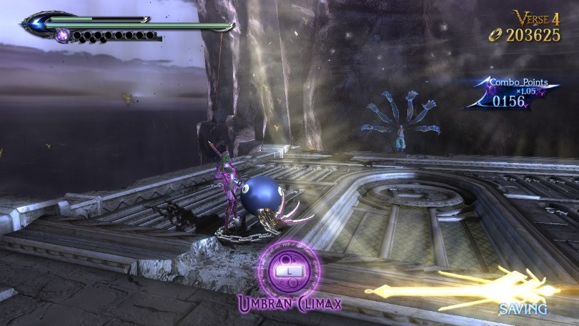
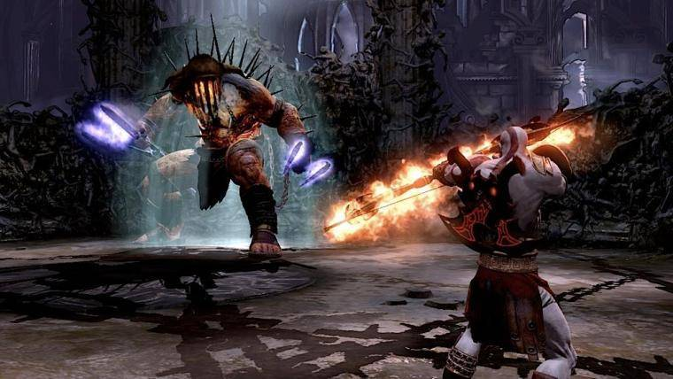
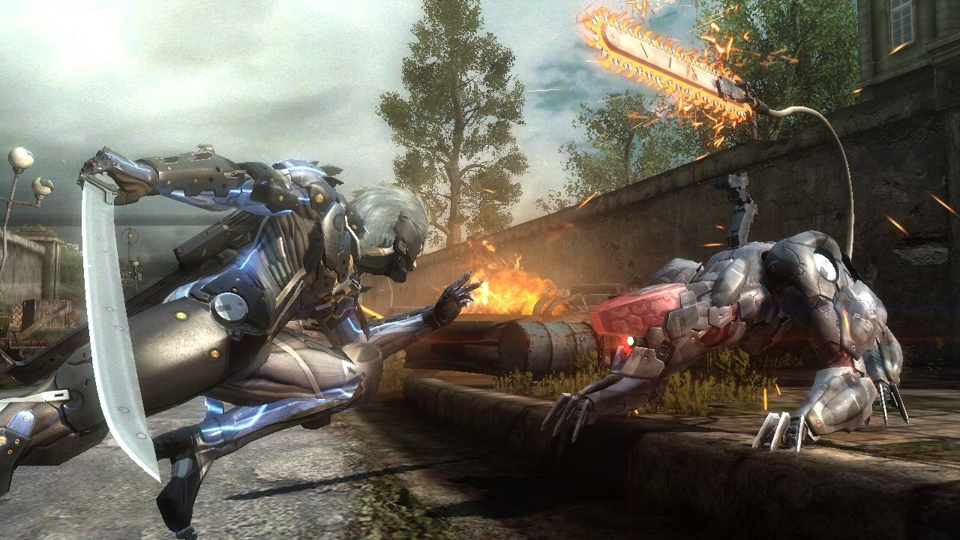
Ejemplos del género
Bayonetta
God of war
Metal Gear Rising

Slide 5
Objetivos
Desarrollar un videojuego del género Hack ‘n’ Slash
Diseñar un nivel jugable
Implementar una IA sólida y entretenida

Slide 6
Arquitectura general del juego
Jugador
Base de datos
Elementos
del
escenario
Animaciones
IA
NPC
Clases únicas
Clases compartidas

Slide 7
Jugador
Acciones que puede realizar el jugador
Moverse
Atacar
Esquivar
Defenderse
Cambiar de arma
Character
Jugador
Animaciones
Armas

Slide 8
Sistema de combate
Ataque débil
Acumular combo débil
Pasa un tiempo
Se vuelve a atacar
Combo reset
Evento de ataque
Se vuelve a atacar
Pasa un tiempo
Ataque fuerte
Acumular combo fuerte

Slide 9
Diseño de dos objetos con SmartArt
Primera viñeta aquí
Segunda viñeta aquí
Tercera viñeta aquí
Tarea 3
Tarea 2
Tarea 1

Slide 10
Diseño de dos objetos con tabla
Primera viñeta aquí
Segunda viñeta aquí
Tercera viñeta aquí
Clase | Grupo 1 | Grupo 2
Clase 1 | 82 | 95
Clase 2 | 76 | 88
Clase 3 | 84 | 90

